Slide 1
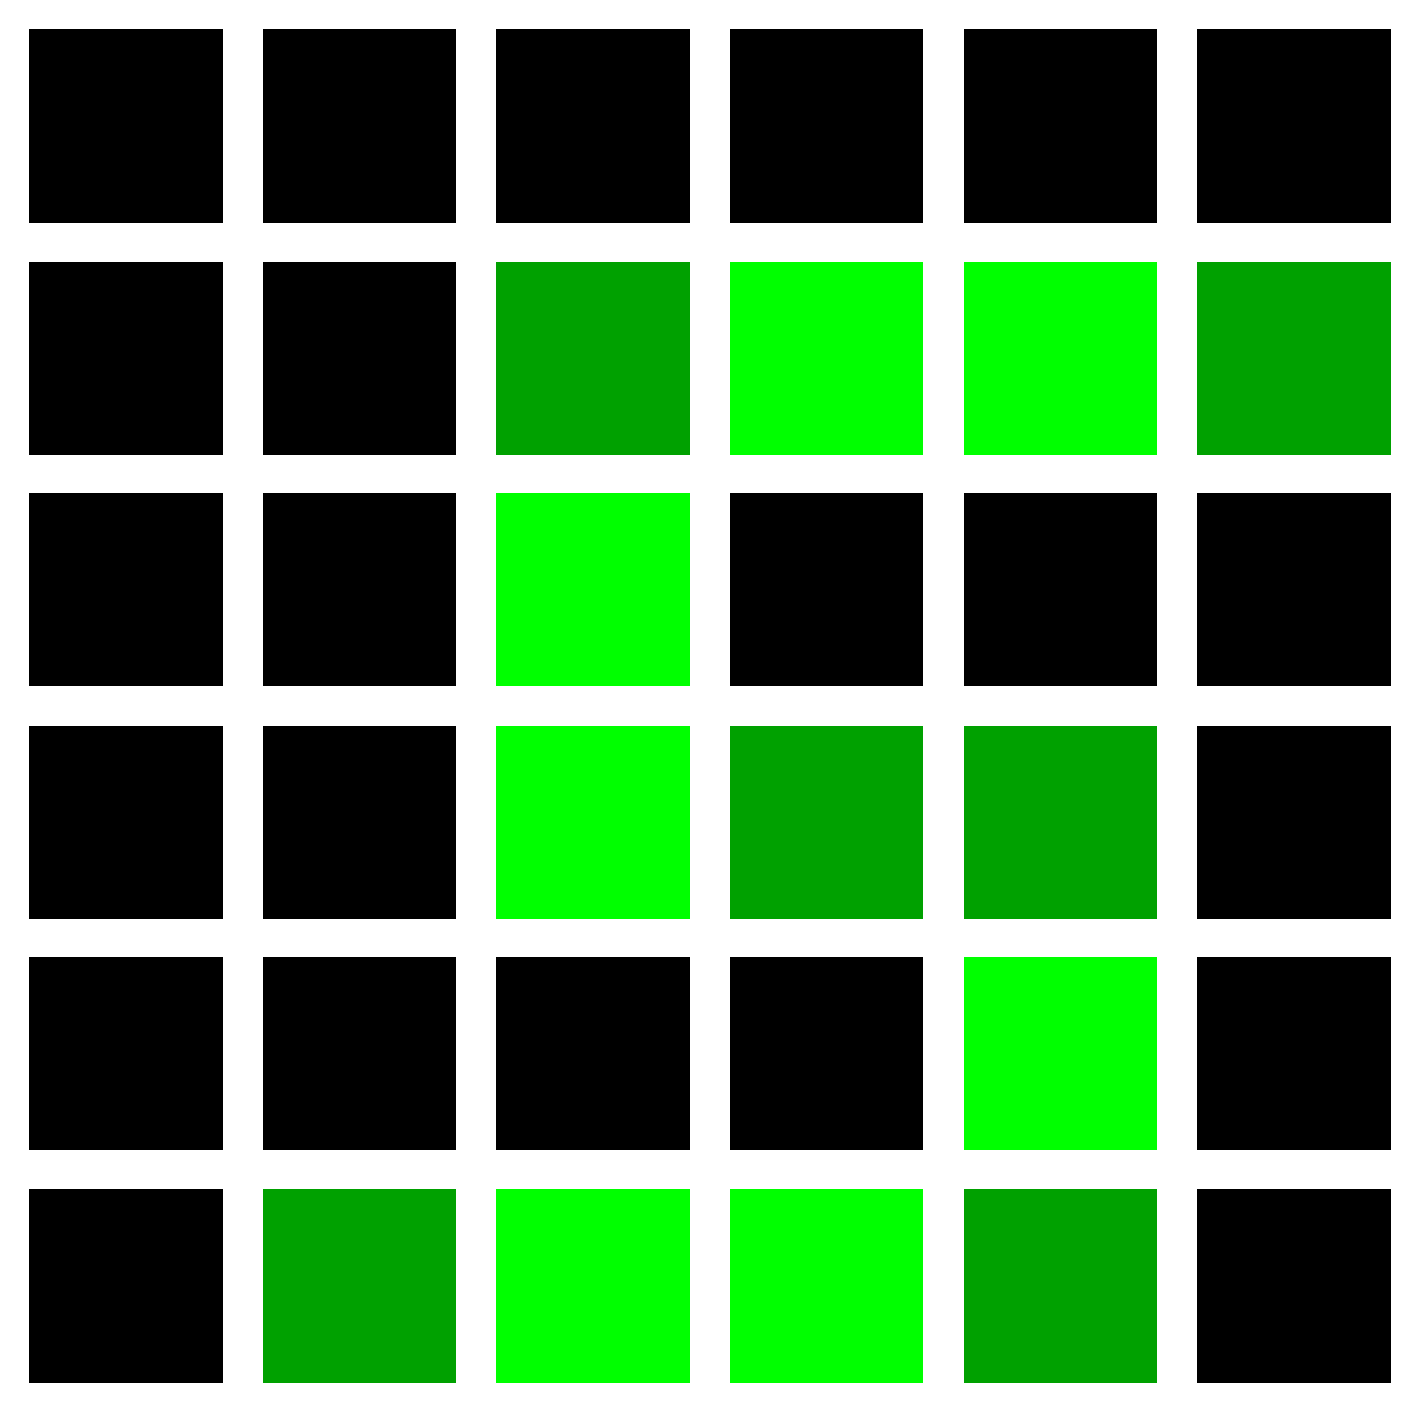
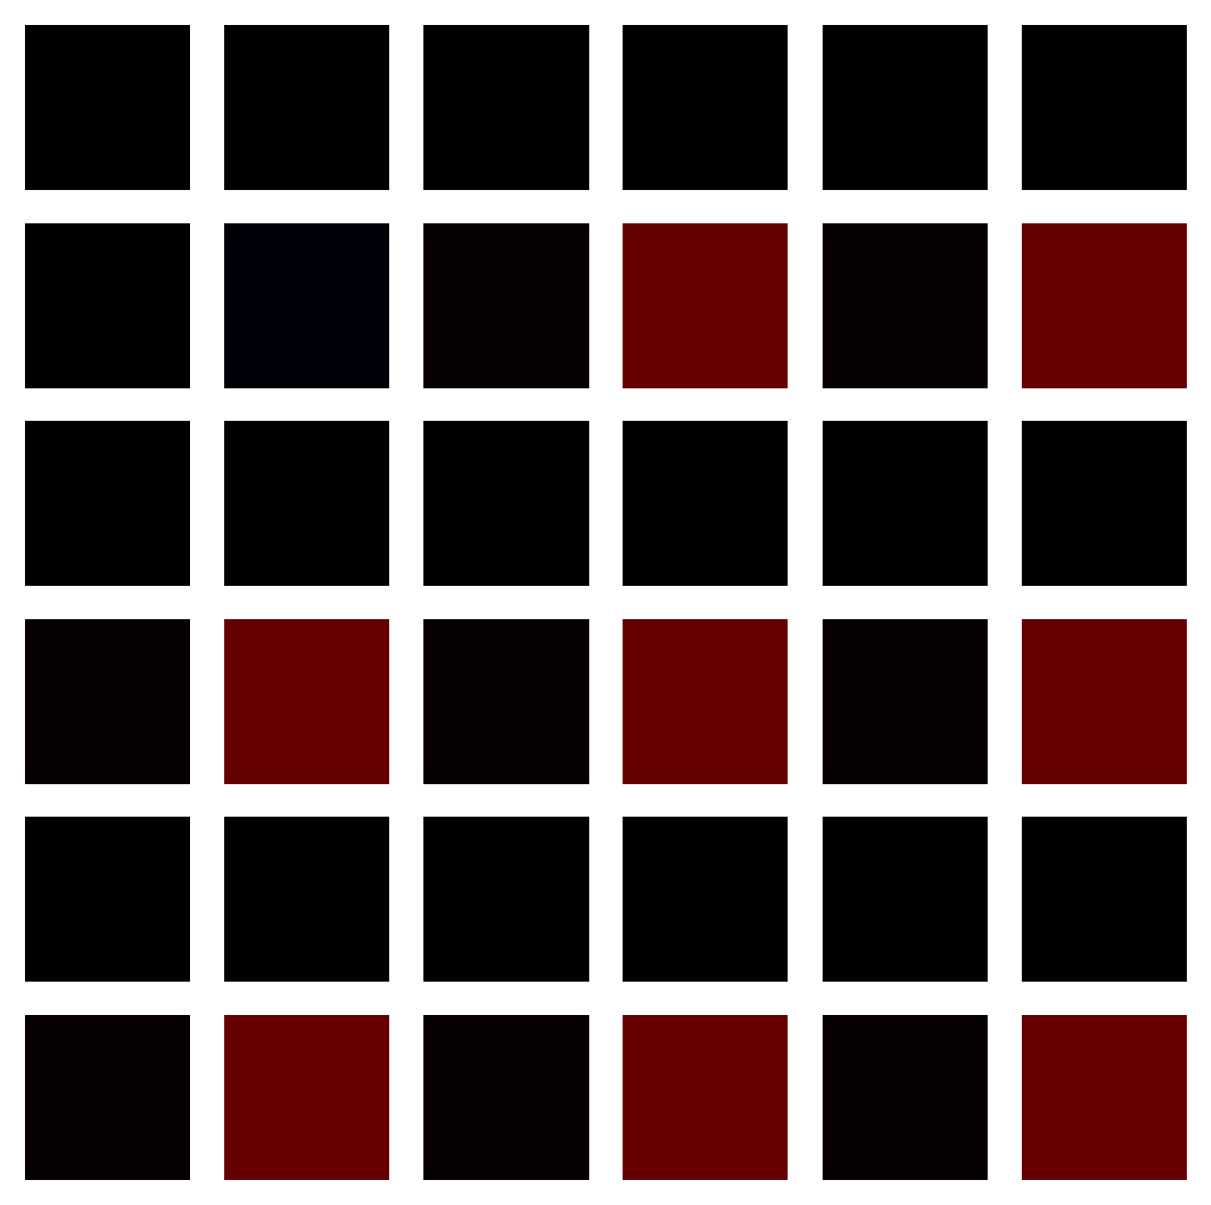
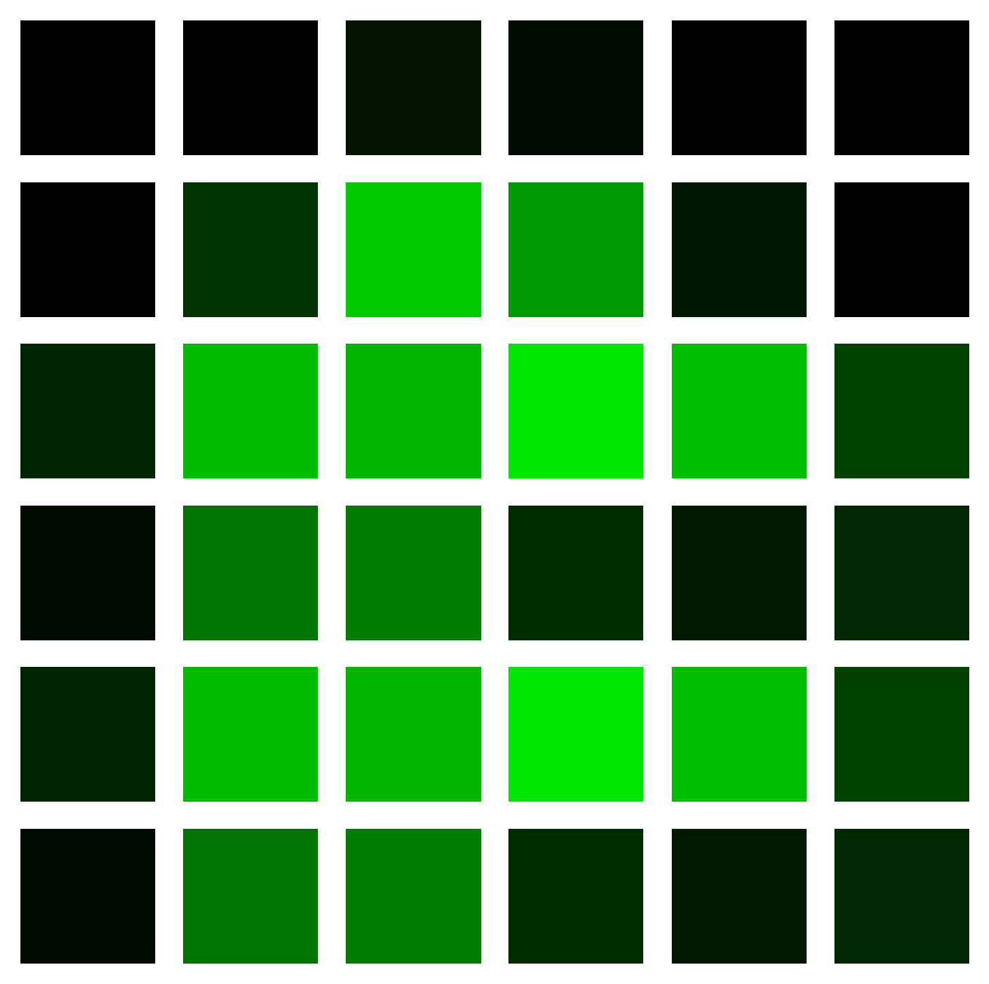
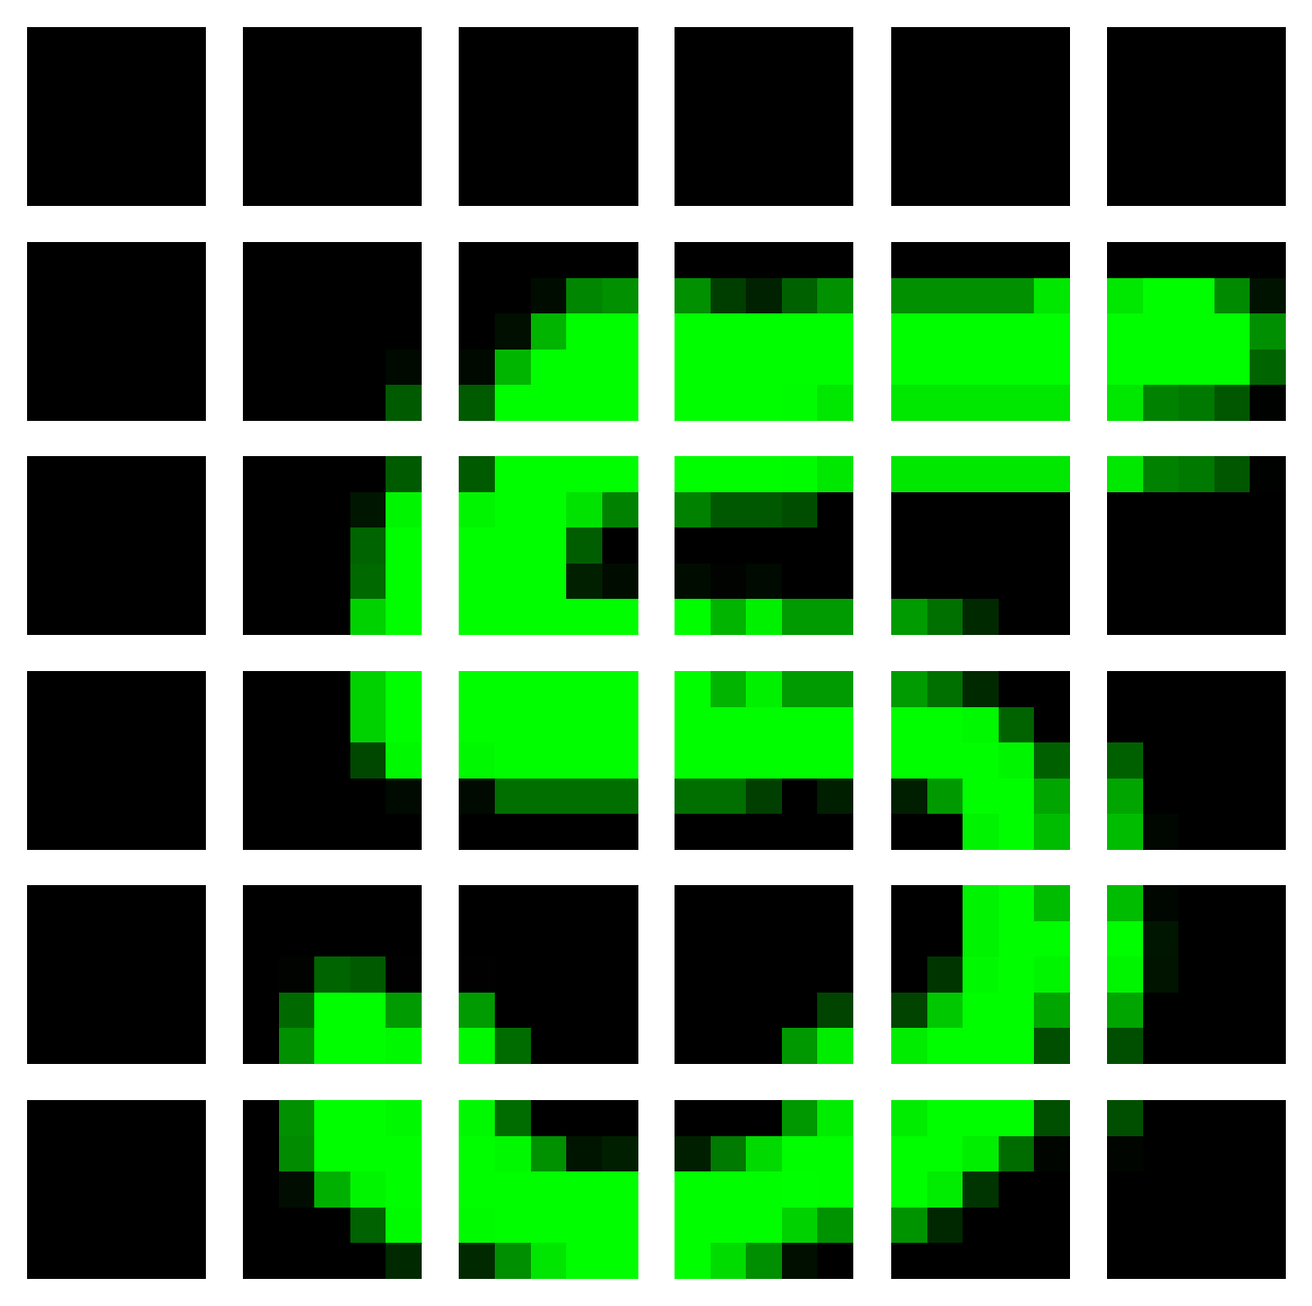
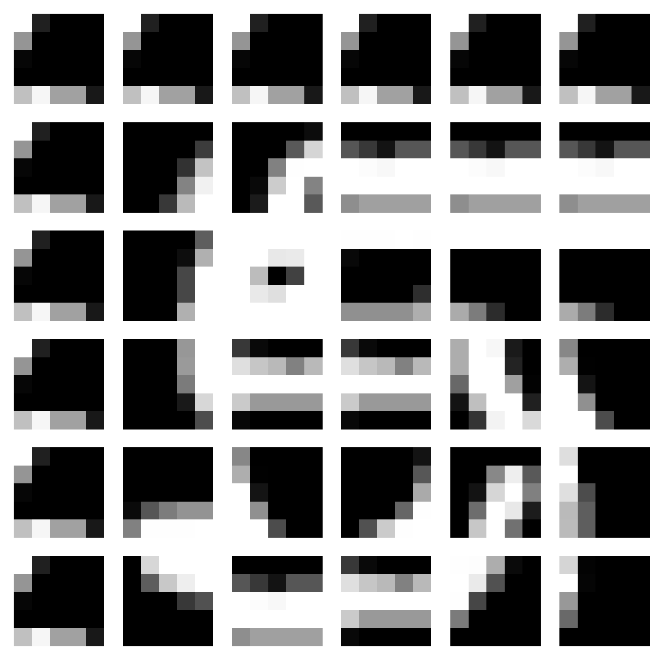
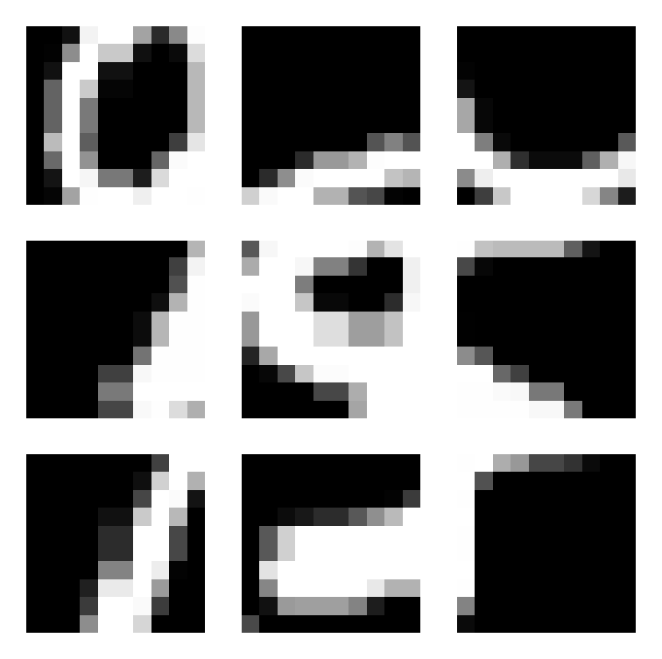
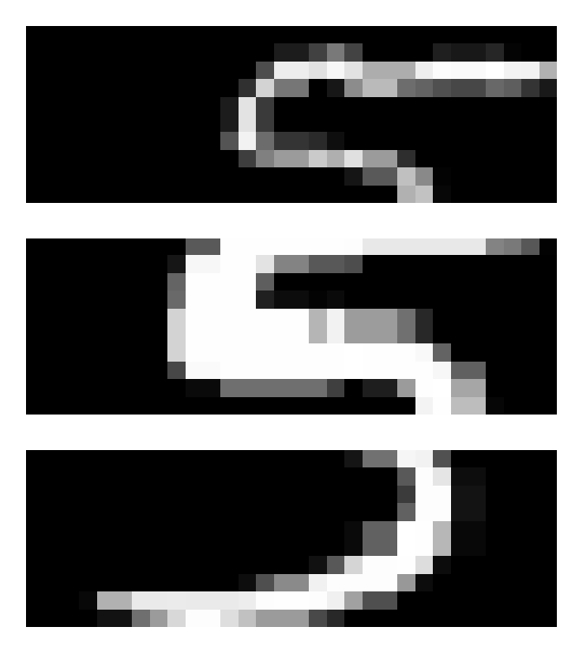
歐式距離找到互補色的範例
Origin

Slide 2
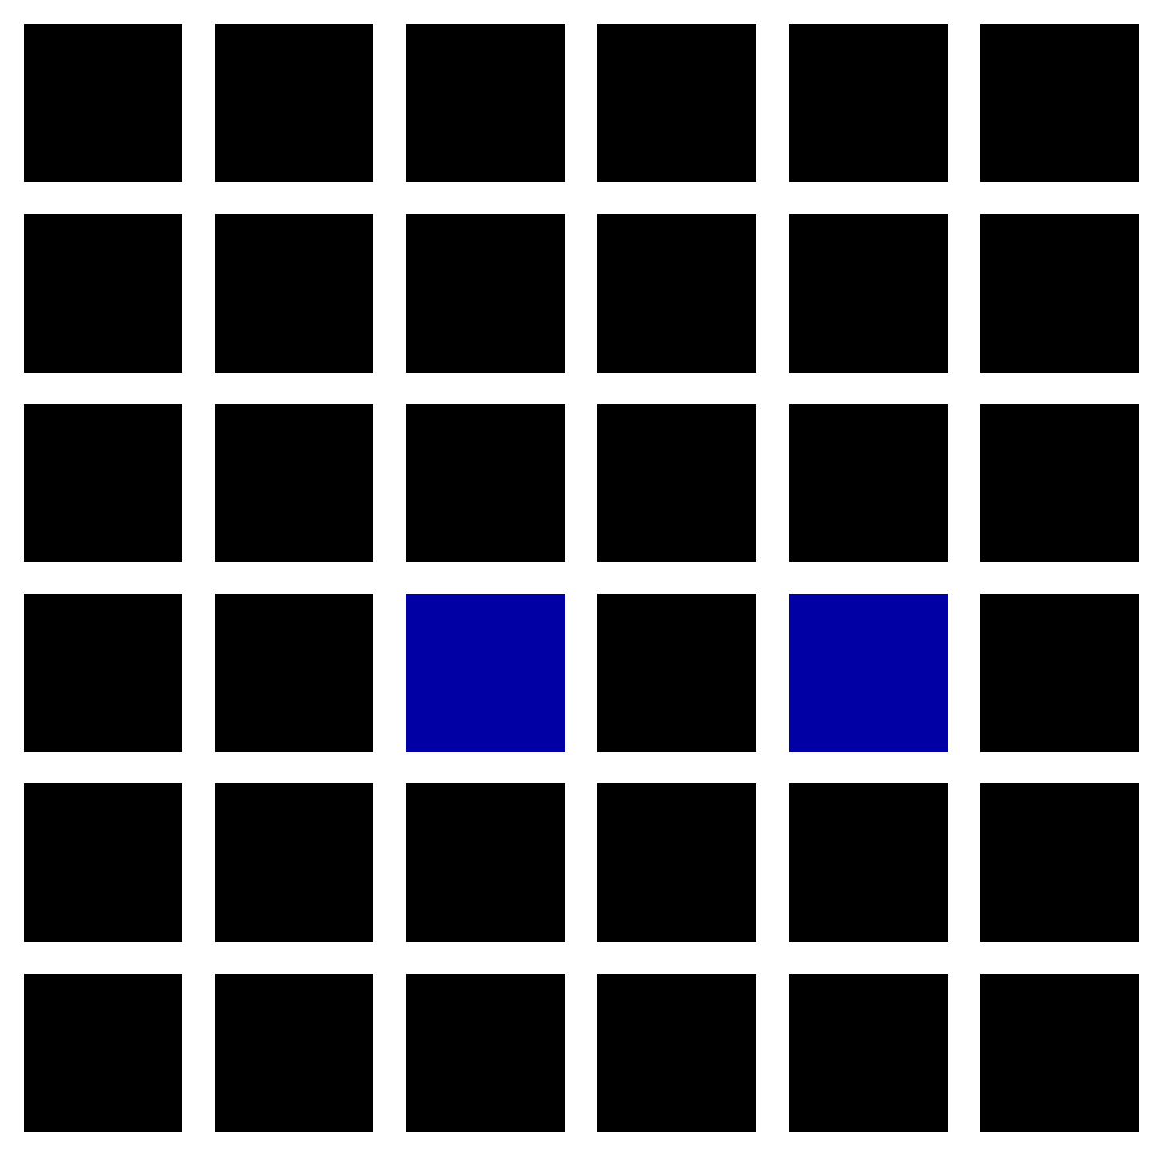
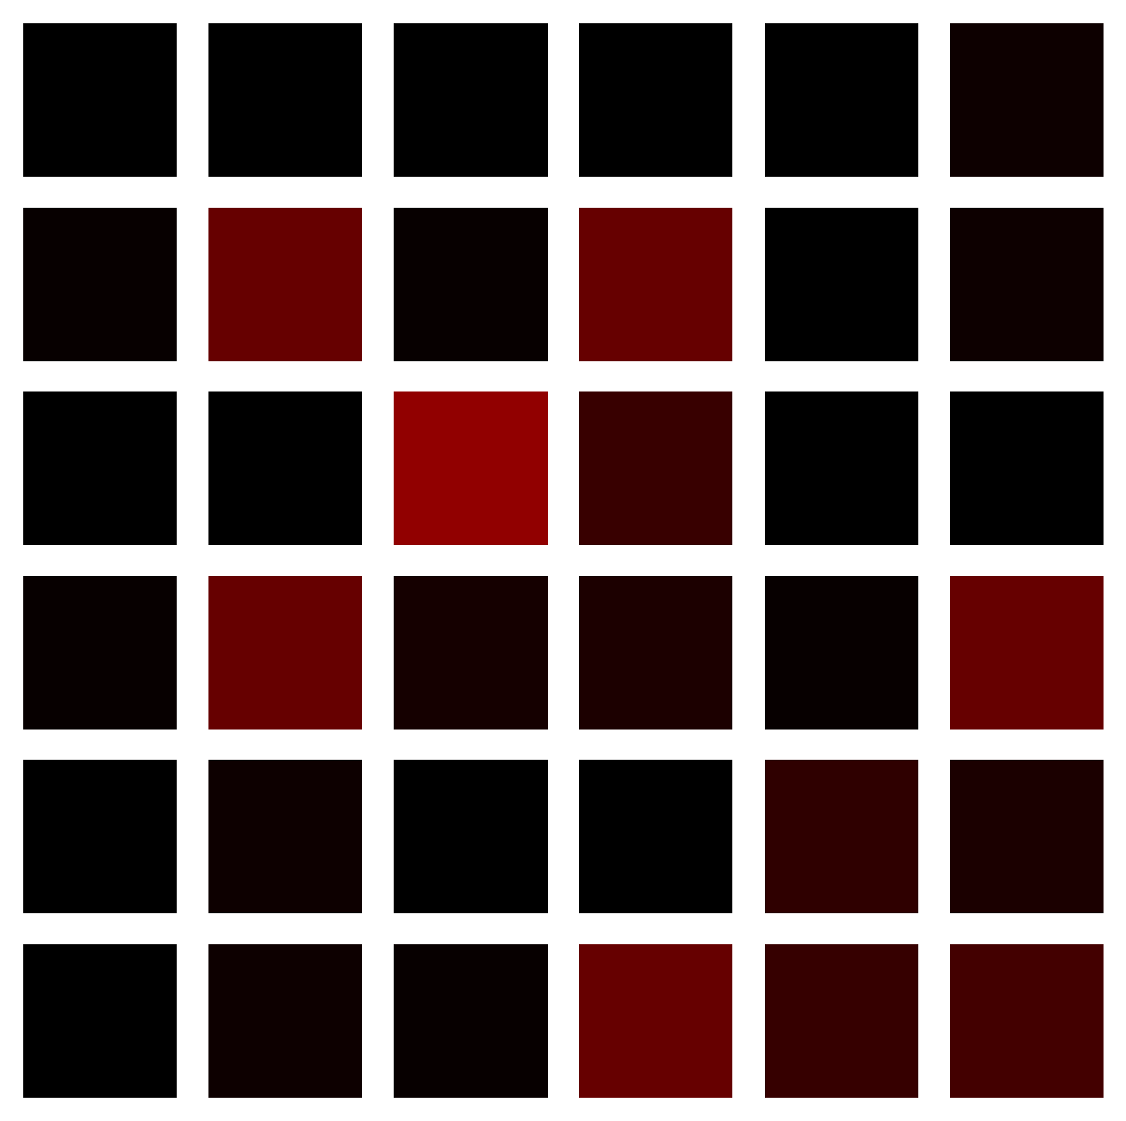
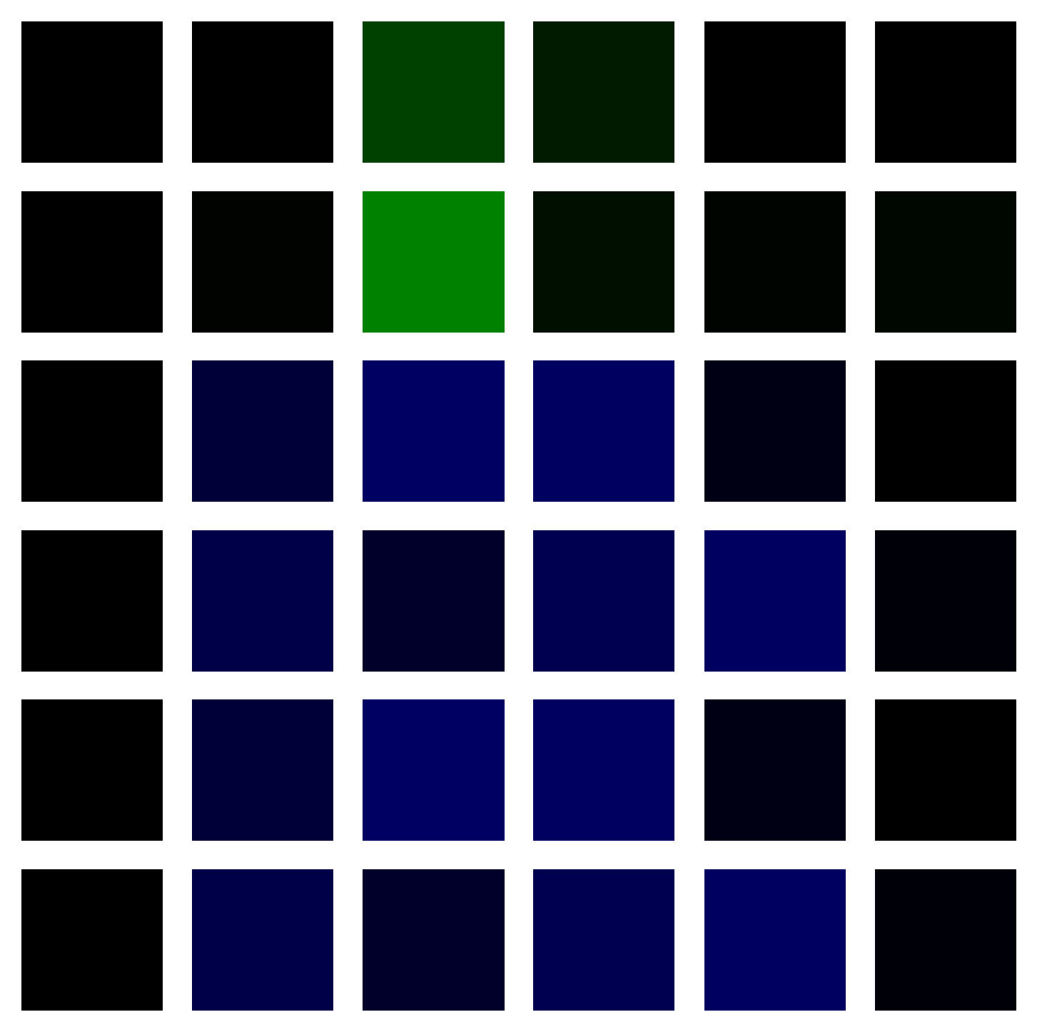
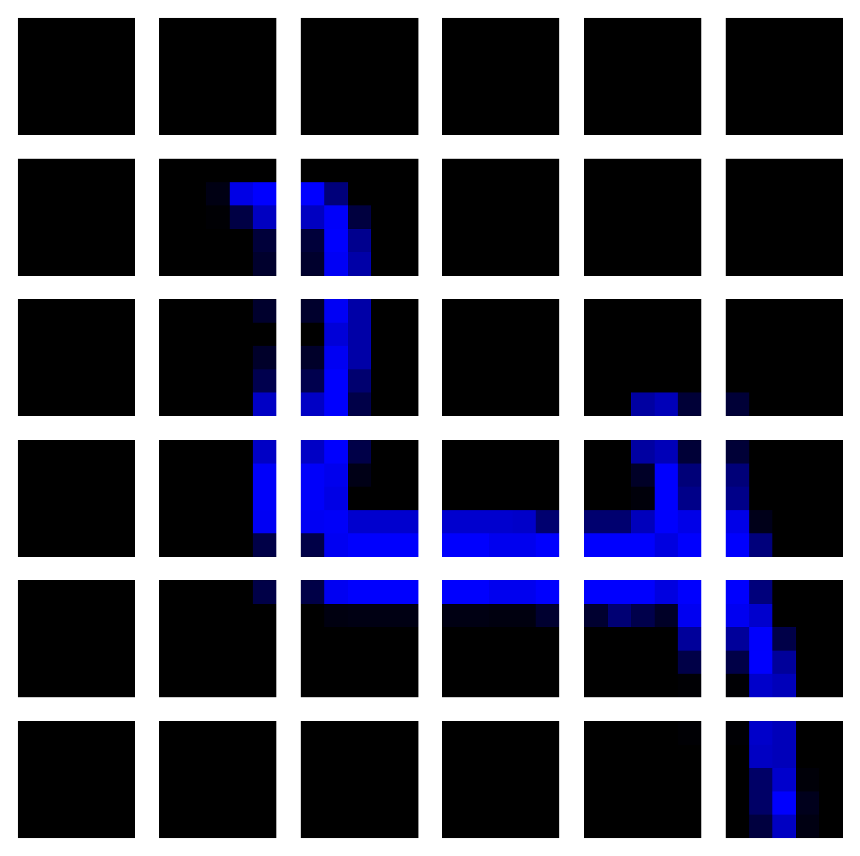
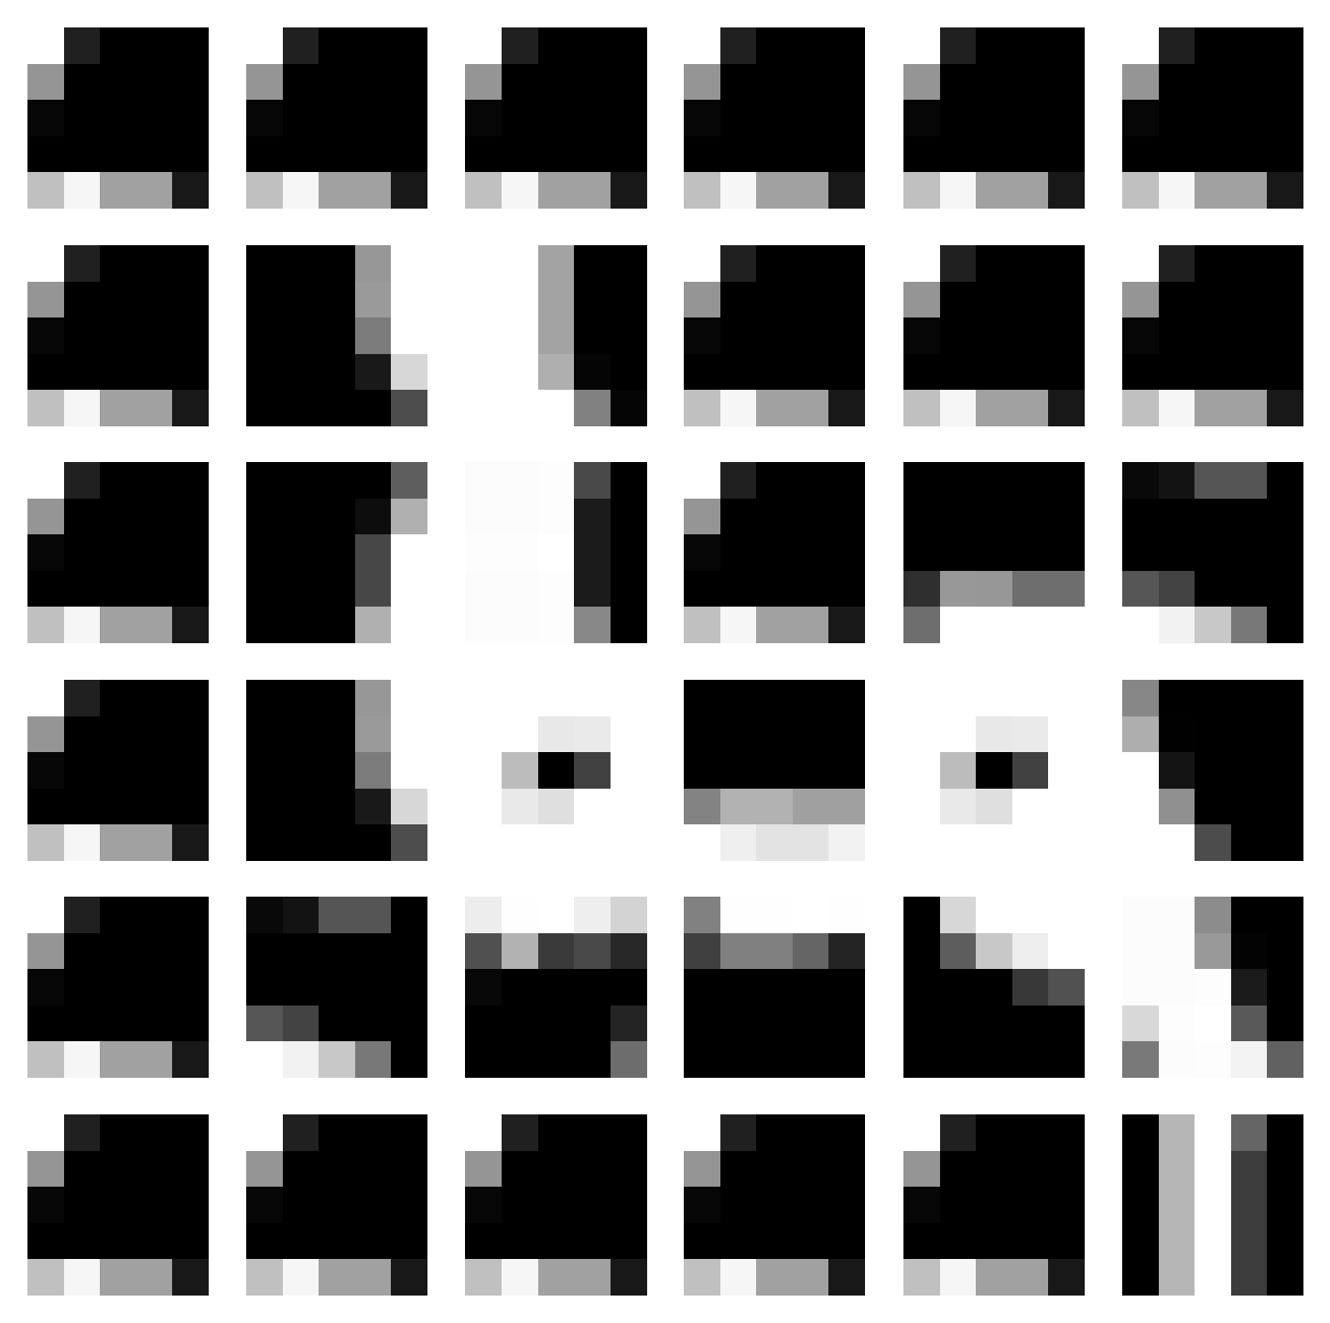
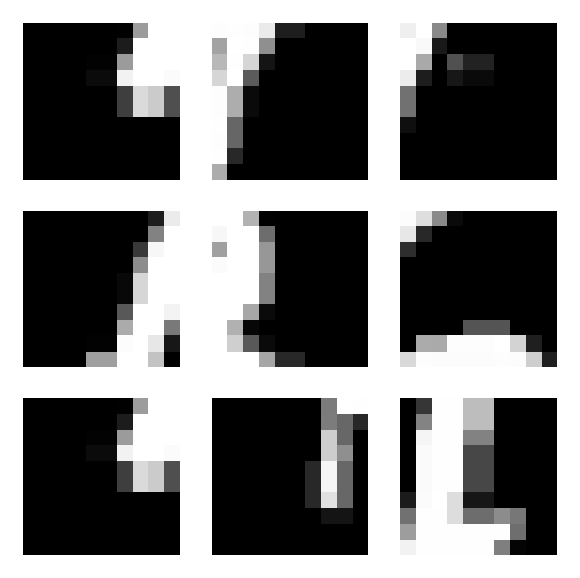
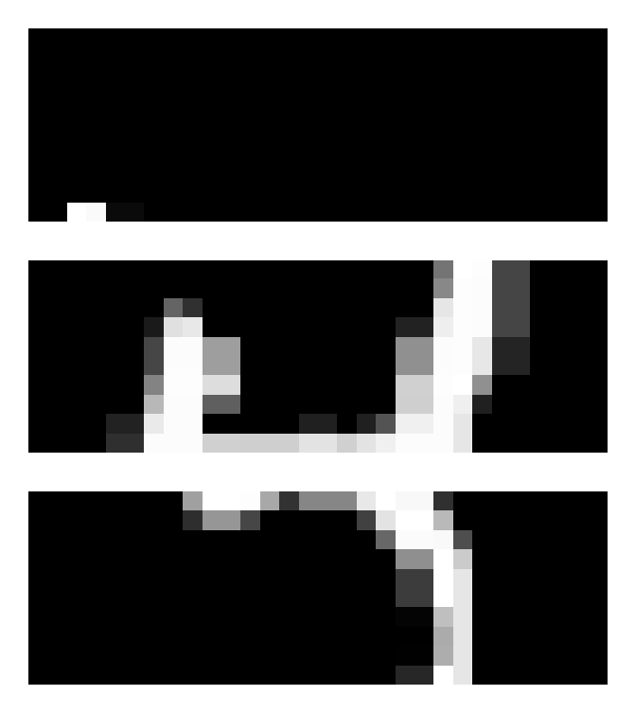
歐式距離找到互補色的範例
Origin

Slide 3
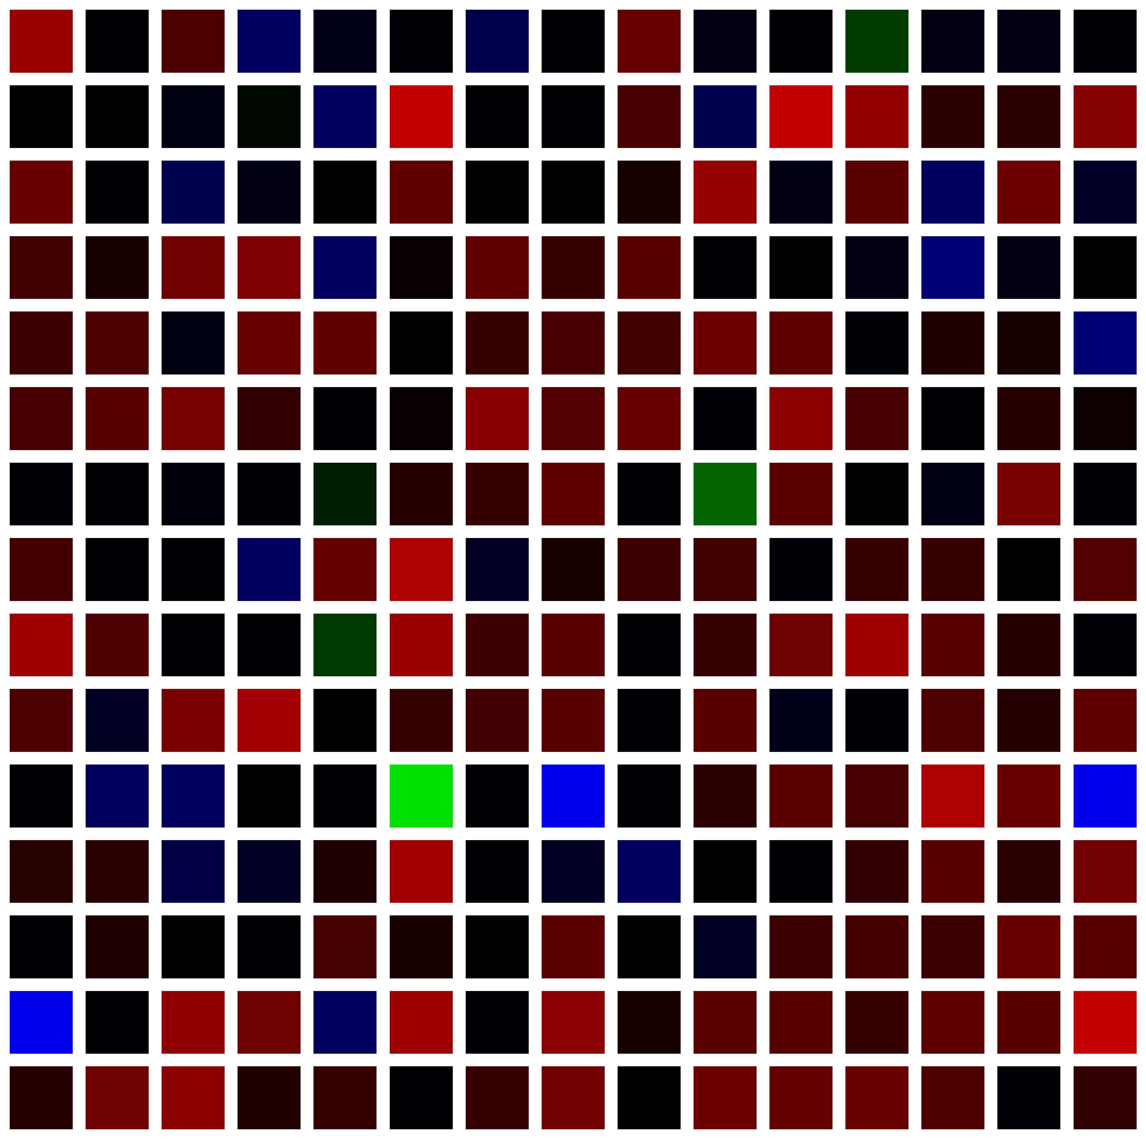
顏色 CI 對應

Slide 4
可能原因
由於之前在訓練Colored_MNIST 的時候沒注意到紅藍綠三色轉換成灰階後會產生不同的灰階值，這導致了模型也能從灰階的地方看出一些顏色的資訊，可能因此影響到了顏色的訓練成果
(但在之前做Colored_Fashion Dataset時有發現這個問題，因此在訓練Colored_Fashion Model 時，灰階部分有加入max-min normalize，而Colored_Fashion Model的可解釋性圖片也不會產生互補色的結果)

